Slide 1
第15章 量子物理
（二）量子力学初步
15-5 微观粒子的波粒二象性
15-6 不确定关系
15-7 波函数及其统计诠释
15-8 薛定谔方程
15-9 一维定态问题

Slide 2
15-5 微观粒子的波粒二象性
引言：
在经典力学中，
研究对象被明确地区分为粒子和波。
经典粒子：有一定的体积、质量和电量，
运动遵循牛顿定律。
能够集中、整体地交换能量和动量。
经典波动：
弥散于整个空间的扰动，
其运动服从叠加原理，具有波动所特有的干涉、衍射等效应。
能够广延、连续地交换能量和动量。
在经典力学的框架下，波和粒子很难统一到同一客体上。

Slide 3
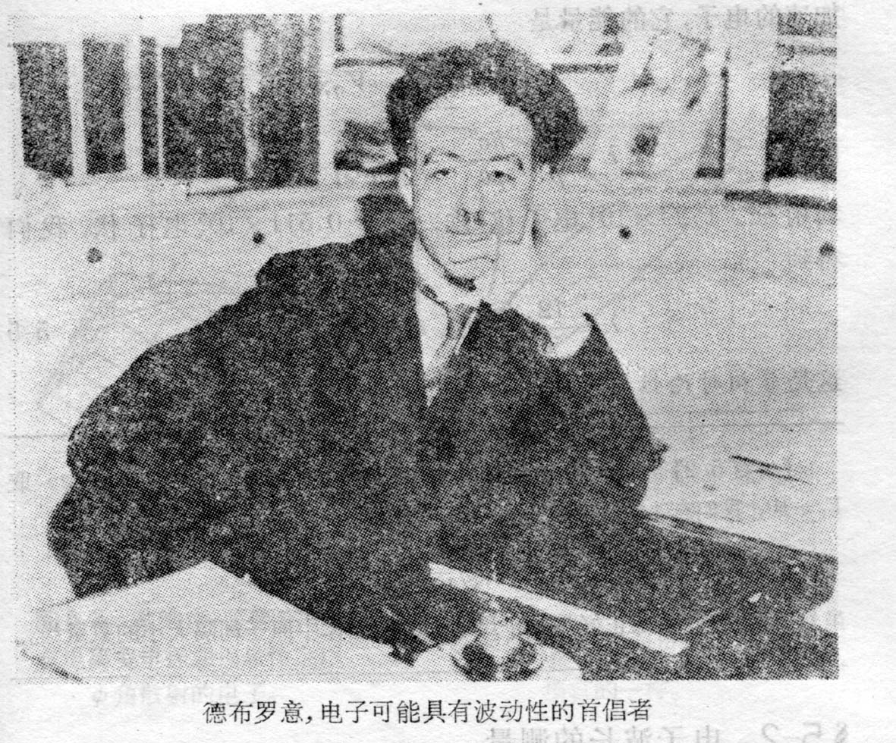
光的波动性:
光是一种电磁波已被干涉、衍射、偏振等实验和麦克斯韦理论完全证明。
光在传播时显示波动性。
光具有波粒二象性
光的粒子性：
光电效应和康普顿效应等证明了光的粒子性。
光与物质作用、转移能量时显示出粒子性
德布罗意

Slide 4
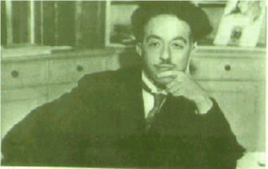
“整个世纪来，在光学上，比起波动的研究方法，是否忽略了粒子的研究方法；在实物理论上，是否发生了相反的错误？是不是把粒子的图象想得太多而过于忽略了波的图象？”
一. 德布罗意假设
L.V. de Broglie
（法，1892-1986）
从自然界的对称性出发 认为:
既然光(波)具有粒子性
那么实物粒子也应具有波动性
1924.11.29 德布罗意把
题为“量子理论的研究”的博士论文
提交巴黎大学
把波粒共存的观念 推广到所有的物质
粒子
不仅光具有波粒二象性，一切实物粒子(静止质量m₀≠0的粒子）也具有波粒二象性。

Slide 5
一个总能量为E（包括静能在内）,动量为P 的实物粒子同时具有波动性, 且满足
德布罗意关系式
与实物粒子相联系的波称为物质波
或德布罗意波
λ -- 德布罗意波长
粒子性
h
波动性
h的意义：量子化的量度，是
不连续程度的量度单位

Slide 6
如何证明物质波理论呢？
德布罗意指出:
用电子在晶体上的衍射实验 可以证明物质波的存在
二.物质波的实验验证——电子衍射
目的
证明电子具有波动性
原理
电子的波长：
（电子 v << c）
设加速电压为U
（单位为伏特）
U=100V 时，λ = 0.123nm
电子波波长与 X 射线波长相当

Slide 7
二.物质波的实验验证——电子衍射
    1. 戴维逊—革末实验（1927年）
假如电子具有波动性
抽真空
I
当衍射波满足
2d sinϕ = kλ
G
Ni单晶片
（k = 1，2，3…）时，
U
可观察到 I 的极大。
I
当 ，2C, 3C…时，
可观察到电流I 的极大（即衍射极大）
C
C
C

Slide 8
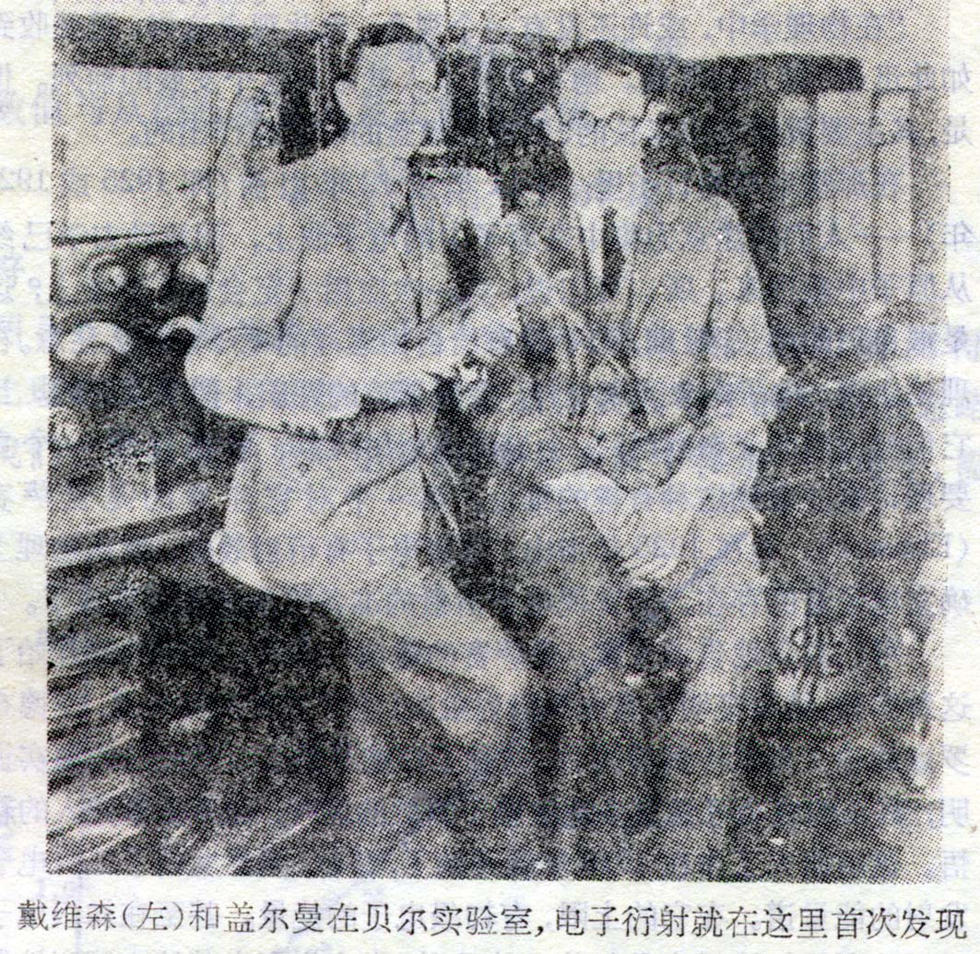
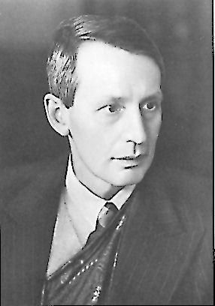
2. G.P.汤姆孙实验（1927年）
G.P.汤姆孙，J.J汤姆孙(电子的发现者，1906年获诺贝尔物理学奖）之子
电子通过金属多晶薄膜的衍射实验。
戴维逊(左)和革末在贝尔实验室，电子衍射在这里首次发现
G. P. Thomson (1892~1975)，英国物理学家，1937年诺贝尔物理奖得主。

Slide 9
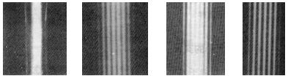
3. 琼森(Jonsson)实验（1961）
大量电子的单、双、三、四缝衍射实验
单
缝
双
缝
三
缝
四
缝
后来实验又验证了：质子、中子和原子、分子 等实物粒子
都具有波动性，并都满足 德布罗意关系。
路易.德布罗意
1929年获诺贝尔物理奖
1937年 戴维逊 与 G.P.汤姆逊共获诺贝尔物理奖。

Slide 10
三.如何正确理解微观粒子的波粒二象性
1.粒子性
指具有确定的质量、电量，与物质相互作用时的
“颗粒性”或“整体性”。
但不是经典的粒子！在空间以概率出现。
没有确定的轨道
应摒弃“轨道”的概念！
2. 波动性
    指在空间传播有“可叠加性”，
    有“干涉”、“衍射”、等现象。
    但不是经典的波！因为它不代表实在物理量的波动。
微观粒子在某些条件下表现出粒子性
在另一些条件下表现出波动性
两种性质虽寓于同一客体中却不能同时表现出来

Slide 11
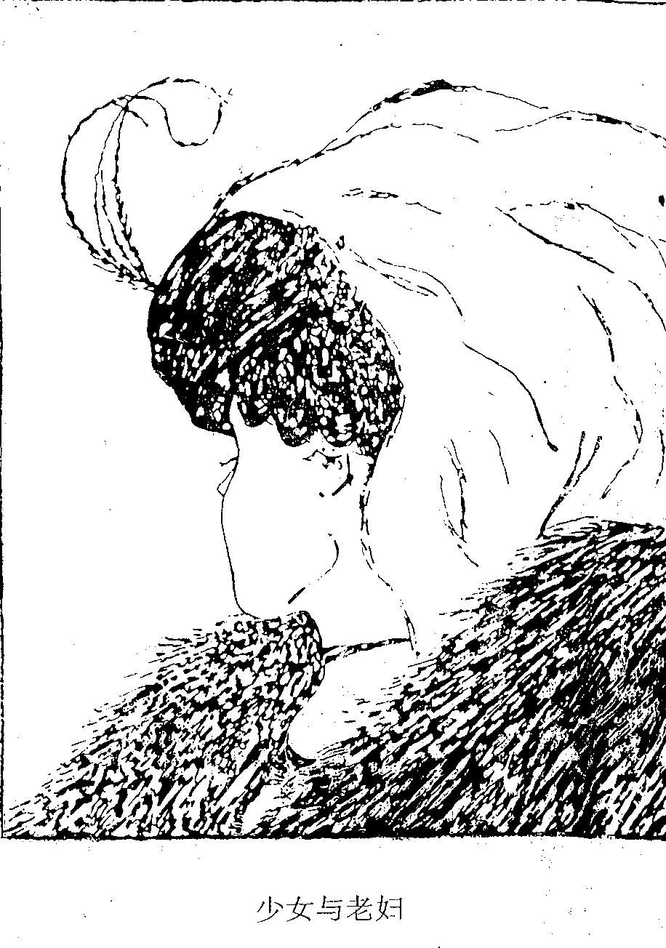
女孩？
老妇？
两种图像不会同时出现在你的视觉中
“比喻” 微观粒子的“二象性”

Slide 12
15-6 不确定关系
引言：
经典物理： 宏观粒子
由t = 0时 粒子坐标、动量
⇒ 任意时刻 粒子坐标、动量
⇒ 粒子的轨迹
量子物理： 微观粒子
波动性使微观粒子的坐标和动量（或能量和时间）
不能同时取确定值。
海森伯（W. Heisenberg）1927年由量子力学
首先提出了不确定关系

Slide 13
一、不确定关系的表述和含义
不确定关系
式子说明:
微观粒子的坐标 与该方向上的动量不能同时确定
另有关系
存在不确定关系的一对物理量称为共轭物理量
一对共轭物理量的不确定量的乘积

Slide 14
二、坐标和动量不确定关系的简单推导
----电子的单缝衍射
x
{
极大
θ₁
极小
a
电子束
电子在单缝的何处通过是
不确定的!
只知是在宽为a的的缝中通过.
p
p_{x}
θ₁
为一级暗纹的衍射角
电子在单缝处的 位置不确定量为
x方向的动量取值范围？
假设电子均打在中央亮区
电子进来往哪走？
粒子直着走
粒子往第一级极小处走

Slide 15
粒子直着走
x
粒子往第一级极小处走
θ₁
a
电子束
电子都落在中央明纹内,
p_{x} 数值范围：
p
认为电子都落在中央明纹内
p_{x}
θ₁
为一级暗纹的衍射角
即电子在 x 轴方向上的动量不确定量为：
由单缝暗纹条件：

Slide 16
x
θ₁
a
电子束
考虑次极大的影响：
p
p_{x}
θ₁
为一级暗纹的衍射角
----动量位置不确定量关系式
严格的量子力学理论给出不确定关系:
海森伯不确定关系式

Slide 17
三、能级寿命和能级宽度的关系
能量与时间不确定关系式
设原子处于某能级状态的寿命为 τ ，
ΔE----称为该能级的（自然）宽度
ΔE τ ≥  /2
----能级寿命和自然宽度关系
当原子处在基态时，是稳定的，寿命 τ →∞，
ΔE →0，基态能量有确定值。
原子处于激发态时， 平均寿命τ ≈ 10-8 s,
激发态的能级宽度:

Slide 18
原子处于激发态时， 平均寿命τ ≈ 10-8 s,
原子激发态的能级宽度:
E
ΔE
E
ΔE
E₁
E₁
推论：原子发光有一定
的谱线宽度

Slide 19
三、不确定关系的意义
1）不确定关系意味着两个共轭物理量的不确定量
不能同时无限制地减小。
位置完全确定
动量完全不确定
粒子向何方运动？
动量完全确定
位置完全不确定
粒子身在何处？
!
不确定关系使微观粒子运动“轨道”的概念失去意义
2）不确定关系波粒二象性的必然结果
是微观粒子的固有属性，与仪器精度和测量方法的完善与否无关

Slide 20
不确定关系的一个直接推论:
微观粒子永远不可能静止，存在最小能量（零点能）
否则，x 和
可同时取确定值，违反不确定关系。
（热运动不可能完全停止，0 K 不能实现）
4) 对宏观物体，不确定关系失去实际意义。
宏观问题中，h是可忽略的小量
可同时取零
可同时确定
可用经典力学处理
普朗克常量 h 成为判定宏观和微观的依据

Slide 21
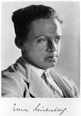
海森伯
Werner Karl Heisenberg
德国人
1901-1976
创立量子力学
获得1932年诺贝
尔物理学奖

Slide 22
例1 波长 λ=300nm的光沿x轴正向传播，如果确定此波长的
精确度 Δλ/λ= 10 -6 ，试求光子位置的不确定量。
解 ：

Slide 23
例2. 若一个电子处于某能级的时间为 10 - 8 s,
(1) 试问这个原子能级的能量的最小不确定量是多少？
(2) 如果原子从上述能级跃迁到基态所辐射的能量为 3.39 eV,
计算所辐射的光子波长并讨论这波长的最小不确定量。
解：（1）
（2）
又

Slide 24
例3: 如果钠原子所发出的黄色谱线(λ=589nm)的自然宽度为
试问钠原子相应的激发态的平均寿命约为多少?
解: 光子能量
已知自然宽度
钠原子激发态能级宽度
由不确定关系
∴激发态的平均寿命约为:

Slide 25
15-7 波函数及其统计诠释
如何描述德布罗意波（物质波）？
一. 波函数
它必须能把“颗粒性”与 “可叠加性” 统一起来！
一般用复函数 代表微观粒子的波函数。
如 自由粒子的波函数：
不受任何外场作用，则粒子作匀速直
线运动（设沿 x 轴）。
恒定！
恒定！
自由粒子的波是平面单色波

Slide 26
自由粒子的波是平面单色波
其波函数为：
依德布罗
意关系式：
写成
复数形式：

Slide 27
写成
复数形式：
y
P
r
当粒子沿着 方向运动时：
x
z
其中：
如何理解 ？

Slide 28
二. 波函数的统计解释
玻恩（Born ) 1926:
物质波并不像经典波那样代表实在物理量的波动
,而是刻画粒子在空间概率分布的概率波
类比光的波粒二象性
对光的衍射：
波动性: 某处明亮则该处光强大 即 I 大
粒子性: 某处明亮则该处光子多 即 N 大
I大处 光子出现的概率大
即N ∝ I∝ E₀2
I小处 光子出现的概率小
(E₀光振动的振幅）
光子在某处出现的概率和该处光振幅的平方成正比

Slide 29
对电子衍射：
粒子的观点
波动的观点
极大值
较多电子到达
波的强度大，
大
极小值
较少电子到达
波的强度小，
小
电子在某处出现的概率正比于该处

Slide 30
物质波的波函数Ψ 是描述粒子
空间概率分布的“概率幅”。
某时刻空间某处体元dV 中出现粒子的概率
与dV及该处︱Ψ︱2成正比：
z
Ψ
dV
x
y
表示 t 时刻，在 端点处附近
单位体积中发现粒子的概率----概率密度
波函数的模方代表粒子空间分布的概率密度

Slide 31
微观粒子的运动状态可由波函数完全描述，波函数模方
︱Ψ（r, t )︱2 给出了t 时刻在 r 处发现粒子的概率密度。
→
→
------量子力学基本原理（之一）
例 求一个能量为E,动量为P的自由粒子在空间分布的概率密度
与位置无关，在全空间出现的概率一样

Slide 32
三、波函数的性质
1、波函数的归一化条件
2、波函数的标准化条件
波函数必须是单值,有限,连续的函数
①. 单值性
任意时刻粒子在空间出现的概率只可能有一个
②. 有限性
粒子在空间某处出现的概率不能无限大
③. 连续性
概率不能在某处发生突变
以上要求（单值、有限、连续）称为波函数的标准化条件

Slide 33
关于波函数的统计解释强调两点:
1)
不同于经典波的波函数
有意义的是
它无直接的物理意义
2) 对于概率分布来讲
重要的是相对概率分布
波函数可以允许包含一个任意的常数因子
和
描写同一个概率波
因为对于空间任意两点:

Slide 34
四、 态叠加原理
量子力学基本原理（之二）
如果Ψ₁、Ψ_{2、} ····Ψ_{n}都是体系的可能状态，
那么它们的线性叠加也是这个体系的一个可能状态。
即：
若体系具有一系列互异的可能状态：
则它们的线性组合：
也是该体系的一个可能状态。
其中C_{n} ----- 任意复常数。

Slide 35
比较
经典力学
量子力学
描述粒子：
描述粒子：
粒子的轨迹
粒子出现的概率
密度
只要给出了初始条件，
下一时刻粒子的轨迹
是已知的。
不能预言粒子必然在哪里
出现，只能预言粒子出现
的概率。

Slide 36
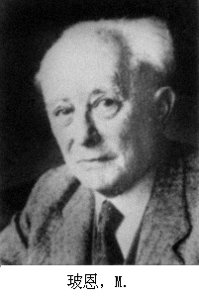
玻恩（M.Born)
英籍德国人
(1882—1970）
1954年获诺贝尔物理学奖
由于进行了量子力学的基本研究，
特别是对波函数作出的统计解释

Slide 37
例 设一粒子沿 x 方向运动，其波函数为
（1）将此波函数归一化（A为未知量）；
（2）求出此粒子按坐标的概率密度函数；
（3）在何处找到粒子的概率最大？
解 ：
（1）
归一化波函数为

Slide 38
归一化波函数为
（2） 粒子按坐标的概率密度函数
（3）在何处找到粒子的概率最大？
由上式可知，当 x=0 时 ρ(x) 最大， 其值为
ρ（0） = 1 /π。

Slide 39
15-8 薛定谔方程及应用简例
经典力学（质点） 量子力学(微观粒子)
特点 粒子性 波粒二象性
运动情况 有轨道 无轨道
状态描述 坐标 和动量 波函数Ψ
牛顿方程 薛定谔方程
运动方程 ？

Slide 40
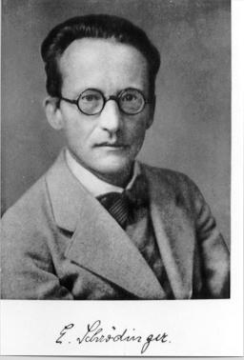
薛定谔方程是非相对论微观粒子的基本方程
----量子力学基本假设（基本原理之三）
地位同经典物理的牛顿定律
薛定谔
Erwin Schrodinger
奥地利人
1887-1961
创立量子力学的波动理论
获1933年诺贝尔物理学奖

Slide 41
一、薛定谔方程的引入
1. 自由粒子的薛定谔方程
质量为m的自由粒子，沿x方向运动
在非相对论下能量和动量的关系:
自由粒子的波函数:
注意到
应该是薛定谔方程的解
微分
替换关系

Slide 42
非相对论自由粒子能量动量关系式
将替换关系代入写成
令上述关系作用于波函数
替换关系
得到自由粒子满足的薛定谔方程
将自由粒子波函数代入可以验证该方程(练习)
自由粒子一维含时薛定谔方程

Slide 43
2、势场中粒子的薛定谔方程
❶.一维势场U(x,t) 中的粒子
粒子总能量
替换后关系式
令其作用于波函数
得到一维势场中粒子满足的薛定谔方程
替换关系

Slide 44
一维势场中的含时薛定谔方程
❷、三维势场中粒子的薛定谔方程
拉普拉斯算符
薛定谔方程：

Slide 45
引入哈密顿算符:
薛定谔方程普遍形式
说明
（1）薛定谔方程是一个复数偏微分方程；
其解波函数 是一个复函数。
（2）薛定谔方程是线性偏微分方程
从而保证了波函数满足态叠加原理
若 和 是薛定谔方程的解，
则 也是薛定谔方程的解。
（3）它并非推导所得，最初是假设，后来通过实验
检验了它的正确性。
（4）它是非相对论形式的方程。

Slide 46
二、定态薛定谔方程
（不含时的薛定谔方程）
微观粒子的势能函数 U 与时间 t
无关的问题------定态问题。
例如：
自由运动粒子…………U = 0
氢原子中的电子……
当粒子在 势场中运动时
哈密顿量
不显含时间
采用分离变量法
将波函数写成

Slide 47
将波函数写成
代入薛定谔方程
得
左右两边同除
得
令＝E
上式 左边是 t 的函数
右边是
两边必须等于同一个常量时才成立
的函数
且两变量相互独立

Slide 48
得
令＝E
得到两个独立的方程:
(1)
(2)
E:
具有能量的量纲
代表粒子的能量
物理上的主要任务是解方程(2)
定态薛定谔方程：

Slide 49
定态薛定谔方程：
方程解的形式?
依赖于
的具体形式
从数学上讲 给定一个E 就有相应的解
从物理上讲 只有特定的E 才是物理上可接受的
才能使波函数满足单值，有限，连续。

Slide 50
特定的E 值称为能量的本征值
各E 值对应的 叫做能量本征函数
故该方程又称为：能量本征方程
定态波函数为
或写成
定态：能量取确定值的状态
又指粒子在空间的概率密度不随时间变化的状态
即
与时间无关

Slide 51
15-9 一维定态问题
一维无限深势阱中运动的粒子
势垒贯穿
一维定态薛定谔方程
量子力学解题的一般思路
1.由粒子运动的实际情况
写出势函数
2.代入定态薛定谔方程
3.解出能量本征值和相应的本征函数
4.求出能级分布、概率密度分布，讨论其物理意义

Slide 52
一、一维无限深方势阱
U
特点：
粒子在势阱内势能为零 受力为零
在阱内自由运动
在阱外势能为无穷大
在阱壁上受极大的斥力 不能到阱外
m
E
o
a
x
若是经典粒子，粒子如何运动？
E 可取任意值，且阱内各处出现的
概率相同

Slide 53
求解定态薛定谔方程：得到
ψ，︱ψ ︱2和E分布
U(x)
U→∞
U→∞
E
U=0
0
a
x
阱外：
阱内：
0
分区求通解:
1)阱外
根据波函数有限的条件
阱外
2)阱内

Slide 54
U(x)
U→∞
U→∞
方程变为
E
通解
式中 A 和 B 是待定常数
U=0
0
a
x
根据标准化条件： ψ在 x = 0和 x = a 是连续的.
由于在边界外 ,ψ = 0 ，所以有
解的形式为

Slide 55
根据标准化条件： ψ在 x = 0和 x = a 是连续的.
由于在边界外 ,ψ = 0 ，所以有
解的形式为
A已经为零了 B不能再为零了
只能sin ka 等于零
能量量子化并不是强行假设,
而是方程求解 的自然结果
要求
能量可能值

Slide 56
能量可能值
每个可能的值----能量本征值(能级）
能量本征函数
B = ?
利用波函数的归一化条件
得

Slide 57
波函数
阱内能量分布为
势阱中粒子的运动特征：
（1）束缚在势阱内的粒子的能量是量子化的
n----量子数，E_{n}----能级.
波粒二象性的必然结果！
…激发态
能量最小值：
零点能

Slide 58
(2). 概率分布
粒子在势阱内的概率分布呈周期性----不同于经典粒子。
Ψn
2
|
|
n很大
E_{n}
0
a
当 n 很大时，粒子在阱内各处
出现的概率几乎相同。
当 n→ ∞ 时过渡到经典力学
X
在大量子数的极限情况下，
量子体系行为将趋于与经典体系一致，这称为“对应原理”(玻尔）。
0
a

Slide 59
（3）
粒子动量大小:
德布罗意波长：
与两端固定弦中驻波的情况相似（势阱边界为波节）。
势阱中的波函数具有驻波形式，物质波在势阱中形成驻波

Slide 60
一
维
无
限
深
势
阱
中
n
= 4
粒
子
的
波
函
数
U
m
n
= 3
0
E
a
X
n
= 2
除 x=0, x=a ,基态无节点.
第一激发态有一个节点,
n 激发态有 (n-1)个节点.
n
= 1
0
a
x
0
a
x

Slide 61
例1 . 粒子在一维无限深势阱中运动,其波函数为
若粒子处于n=1状态,在0∼a/4区间发现该粒子的概率是多少?
解: 粒子处于n=1状态,在0∼a/4区间发现该粒子的概率为:

Slide 62
例2 一维无限深方势阱（0，a ），能量的量子数为n.
求：（1）距势阱内壁四分之一宽度以内发现粒子的概率;
（2）n=？在上述区域内找到粒子的概率最大;
（3）当n→∞ 时该概率的极值，并说明其物理意义。
解:
无限深方势阱为
其归一化波函数为：
U(x)
ρ(x)
概率密度
0
a/4
3a/4
a
x

Slide 63
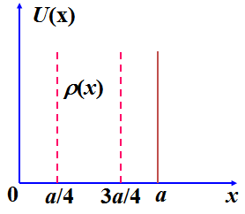
（1）在距内壁四分之一宽度内发现粒子的概率为
（2）n=？时上述区域找到粒子的概率最大，其值为:
（3）当n→∞ 时该概率的极值，并说明其物理意义。
——与经典结果相同，在势阱内粒子在各处出现的概率相等，量子力学过渡到经典力学。

Slide 64
二、势垒穿透和 隧道效应
U
设有一微观粒子，质量为 m 能量为 E。
U（x）满足：
U₀
m
E
x
0
a
①区
②区
③区
粒子从x = -∞ 处以确定能量E入射；
此势能分布称为方势垒
入射能量 E <U₀
薛定谔方程：
0

Slide 65
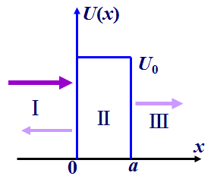
Ⅰ区域：
有入射、反射波
通解：
为反射率
Ⅱ区域：
通解：
只有衰减波
Ⅲ 区域：
只有透射波
通解：
为透射率

Slide 66
—— 当 m、U₀-E 及 a 为微观尺度时（如：电子），透过率有一定值；若对于宏观尺度的粒子，则透过率为 0。
隧道效应
E
0
a
x
Ⅰ区
Ⅱ区
Ⅲ区
—— 势垒穿透（隧道效应）是一种微观现象，是粒子波动性的表现。

Slide 67
隧道效应
经典
量子

Slide 68
隧道效应的应用
隧道二极管，金属场致（冷）发射，核的α 衰变，…
普通二极管：电流i~电子的扩散速度，调制速度慢。
隧道二极管：通过电场调控势垒高度，改变隧道电流 。
工作频率极高(100GHz) ，响应速度5ps以内。
应用：高速开关或高频振荡电路

Slide 69
扫描隧道显微镜（STM）
(Scanning Tunneling Microscope)
是观察固体表面原子情况的超高倍显微镜。
用于观察
表面的微观结构（不接触、不破坏样品）。
原理：利用量子力学的隧道效应
宾尼（G.Binning）
1986年的诺贝尔物理奖获奖
发明STM(1982)
罗雷尔（Rohrer）
鲁斯卡（E.Ruska） 1932发明电
子显微镜

Slide 70
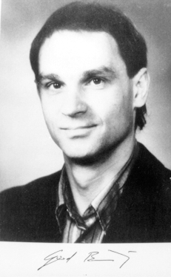
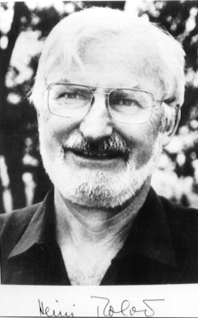
宾尼
罗雷尔
鲁斯卡

Slide 71
电子云重叠
隧道电流 i
U₀
U₀
U₀
A
探针
U
d
E
样品
B
A
d
B
A — 常量
φ — 样品表面平均势
垒高度（~ eV）
d ~ 1nm
d 变→ i 变，反映表面情况。
d 变 ~ 0.1nm → i 变几十倍，非常灵敏。

Slide 72
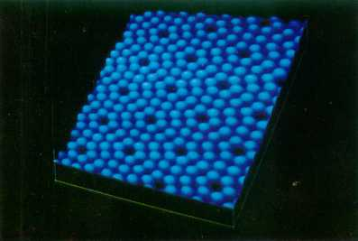
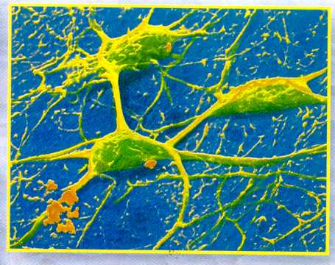
横向分辨率达到 0.1 nm, 纵向分辨率达到 0.001 nm
可以分辨出表面单个原子和原子台阶, 原子结构, 超晶格结构, 表面缺陷细节, 观测活体 DNA 基因, 病毒.
用STM得到的神经细胞象
硅表面STM扫描图象

Slide 73
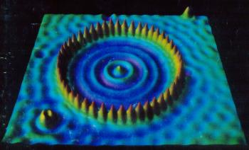
镶嵌了48个Fe原子的Cu表面的STM照片
1993年5月IBM的科学家将单层的Fe原子
蒸发到Cu(111)表面，然后用STM针将48个铁原子排成圆圈，
形成“量子围栏”，围栏中的电子形成驻波。
Fe原子间距：0.95 nm，
圆圈平均半径：7.13 nm

Slide 74
三、线性谐振子
谐振子不仅是经典物理的重要模型，
而且也是量子物理的重要模型。
如：
分子的振动，
晶格点阵的振动,
黑体辐射.
1.势函数
选平衡位置为坐标原点
以坐标原点为零势能点
则势能函数为：
m 粒子的质量
k 等效劲度系数
是谐振子的角频率

Slide 75
2. 薛定谔方程及解
… 二阶变系数
常微分方程
可用级数展开法解上述方程。
求解超出本课程的范围。结论：
(1)能量特点
n = 0, 1, 2, …
量子化，等间隔：
（与黑体辐射理论同）

Slide 76
E
E₄
n = 0, 1, 2, …
E₃
量子化，等间距：
E₂
（与黑体辐射理论同）
E₁
E₀
有零点能：
0
符合不确定关系
当n →∞ 时，
能量量子化→能量连续
符合玻尔对应原理。

Slide 77
（2）波函数
线性谐振子定态波函数为
其中
为厄米多项式，



Slide 78
线性谐振子位置概率密度
线性谐振子波函数
谐振子：当 n 为偶数时，ψ_{n}(-x)=ψ_{n}(x) ，
当 n 为奇数时，ψ_{n} (-x) = -ψ_{n}(x) 。
这一性质，源于势能函数具有空间反演不变性，即 U(-x)=U(x) 。

Slide 79
3. 概率密度的特点
U(x)
E_{n}
n很大
E₂
E₁
E₀
x
0
(1) 概率在 |E| > U 区仍有分布
—— 隧道效应
(2) n小时，概率分布与经典谐振子完全不同
例如基态位置概率分布在 x = 0 处最大，
经典谐振子在原点速度最大，停留时间短，粒子出现的概率小；
在两端速度为零，出现的概率最大。

Slide 80
(3) 当n →∞ 时，
量子概率分布
→ 经典概率分布，
符合玻尔对应原理。
线性谐振子 n=11 时的概率密度分布
U(x)
n很大
n=2
n=1
n=0
0
x
虚线代表经典结果

